Slide 1


עכשיו נתחיל
אנחנו נשתמש ב- Android studioושפת Java
בבגרות לא בודקים ידע של תלמיד
ב-Android studio,
אבל הוא חייב לדעת להשתמש טוב
בכלי זה

Slide 2
פתיחת פרויקט חדש
צריך לשים לב על "מזהה של אפליקציה"
וגם על המיקום בו נמצאים קבצי הפרויקט.
חשוב: אין צורך להגדיר כל פעם מחדש את הנתונים האלה

Slide 3
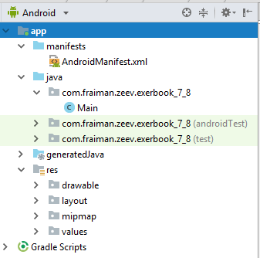




תיקיות הפרויקט החשובות
manifests
java (ראשונה)
res
drawable
layout
values
raw

Slide 4
מושגי יסוד
החשובים ביותר
אקטיביטי (activity)
תסדיר (layout)
רכיב (element)
מאזין (listener)
...

Slide 5







אקטיביטי
מורכבת תמיד מלפחות 2 קבצים:
איך מסך נראה = קובץ (קבצים) xml
מה מתבצע בו = קובץ (קבצים) java

Slide 6
אקטיביטי
כל הרכיבים הם עצמים,
לכן ניתן "לשלוט" בתכונות שלהם
גם על ידי קביעת הערכים בקובץ xml
וגם על ידי פעולות הקיימות בשפת Java

Slide 7
אקטיביטי
אפשר לצור רכיבים בכלל ללא שימוש ב-xml,
אלא רק בעזרת פקודות של Java.
אפשר – כן, אבל ממש לא שווה ולא כדאי
(פרט מהמקרים כאשר כן כדאי...)

Slide 8







אקטיביטי
חשוב ביותר:
צריך לצור קשר בין
רכיבים בקובץ xml
לבין משתנים בקובץ java

Slide 9
אקטיביטי
ליצירת קשר בין "תכולה" של קבצי אקטיביטי
משתמשים בפעולה findViewById()
פעולה זאת משתמשת בקובץ R.java
בו נרשמים באופן אוטומטי (לא לגעת!)
כל החלקים (רכיבים, קבצים ועוד) של אפליקציה.

Slide 10
תסדיר (layout)
משטח מלבני שבתוכו ניתן לסדר רכיבים.
נכון להיום בפתיחת האקטיביטי החדשה
תמיד נוצר תסדיר מסוג ConstraintLayout
אני אישי משתדל לא להשתמש בו,
כי (לפי דעתי!) קל להסתבך בו...

Slide 11
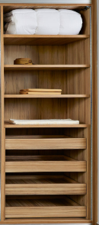
תסדיר (layout)
תסדיר "קווי אנכי"
(Linearlayout) – vertical
רכיבים בו ממוקמים
אחד מעל השני (בכיוון אנכי)

Slide 12
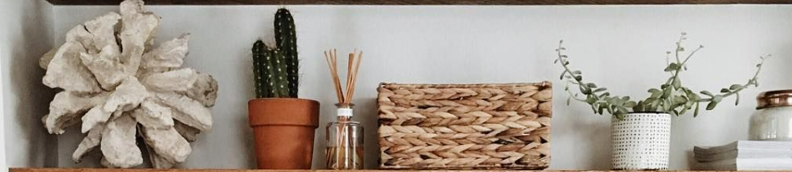
תסדיר (layout)
תסדיר "קווי אופקי" (LinearLayout) – horizontal
רכיבים בו ממוקמים
אחד ליד השני (בכיוון אופקי)

Slide 13
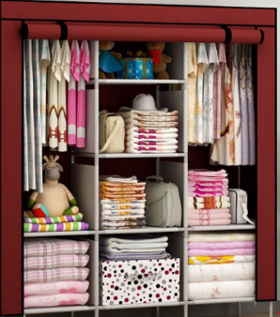
תסדיר (layout)
ניתן להכניס תסדיר לתוך תסדיר בלי שום בעיה.
חשוב: מבנה "תסדיר בתסדיר" דורשת חשיבה ותכנות מקדים (ציור סקיצה, למשל)

Slide 14
תסדיר (layout)
רכיב "משבצות" (דומה למבנה הטבלה)
GridLayout
נוח ביותר כאשר יש צורך למקם במסך די הרבה רכיבים (דומים או שונים) אשר צריכים להיות מסודרים
לפי שורות ועמודות
(דף לוטו, מקלדת, קבוצת התמונות...)

Slide 15
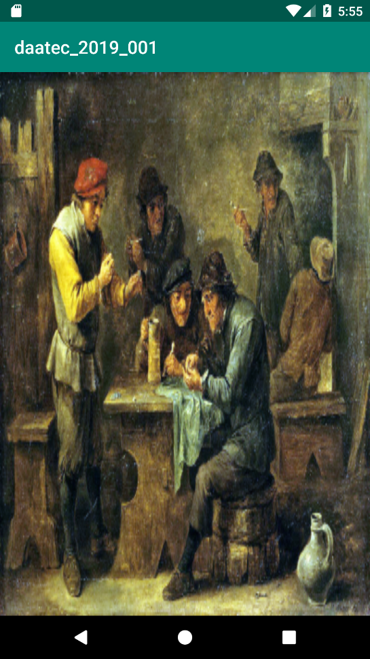
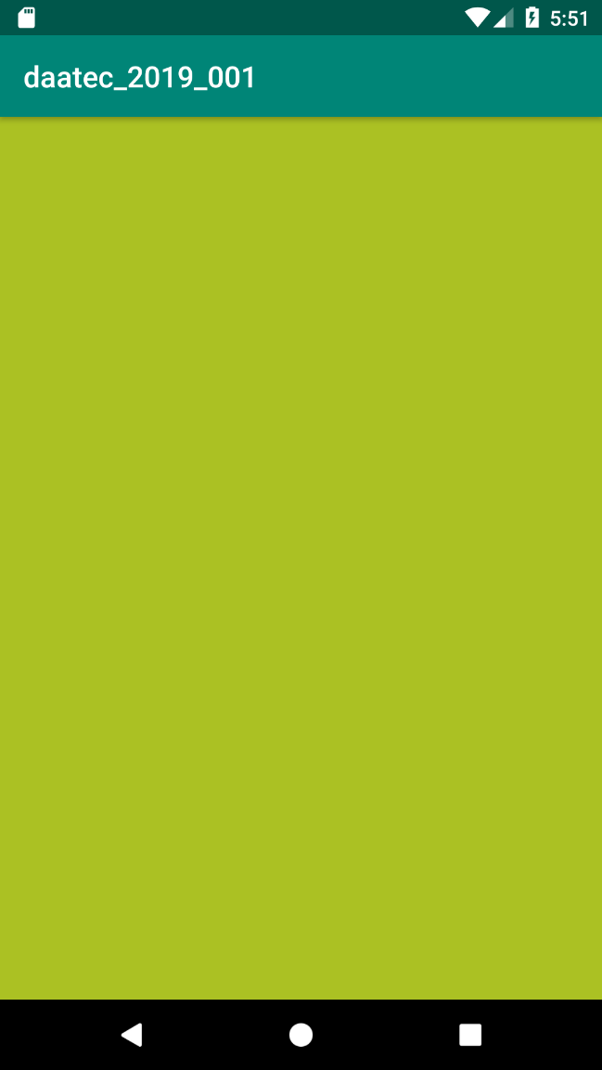
תסדיר (layout)
התכונה הנפוצה ביותר היא "רקע" (צבע או תמונה)
android:background="#ABC123"
android:background="@drawable/players"

Slide 16
רכיב (element)
רכיבים מסודרים לפי קבוצות וניתן להוסיף אותם לתסדיר גם:
על ידי גרירה מאוסף (Palette)
וגם על ידי "כתיבה ידנית ישירה"

Slide 17
רכיב (element)
הרכיבים הנפוצים ביותר (בסיסיים, לפי דעתי):
מדבקה (TextView)
לחצן (Button)
מסגרת לתמונה (ImageView)
לחצן-תמונה (ImageButton)
לחצן "רדיו" (RadioButton)
תיבת בחירה (CheckBox)

Slide 18
רכיב (element)
תכונות בסיסיות לכל רכיב:
רוחב (layout_width)
גובה (layout_height)
מזהה (id)

Slide 19

רכיב (element)
סוג הרכיב
מזהה
רוחב=בגודל של "תסדיר אב"
גובה=בגודל "בהתאם לתוכן"

Slide 20
רכיב (element)
אין תכונה חשובה יותר מאשר "מזהה" = id !!!
רכיב בקובץ xml
יש לו id
findViewById()
משתנה בקובץ java
יש לו שם

Slide 21
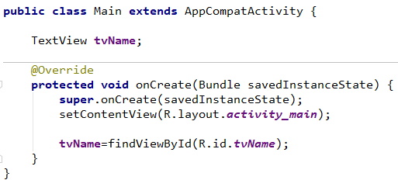


רכיב (element)
xml
java

